Slide 1
게임프로그래밍 발표
We would like to offer you a stylish and reasonable presentation that will help you to promote your business
2019775031 성재원

Slide 2
목차
01 코드 선택 이유
02 기존 코드 설명
03 수정한 코드 설명
04 실행 결과

Slide 3
01
코드 선택 이유

Slide 4


코드 선택 이유

Slide 5
02
기존 코드 설명

Slide 6
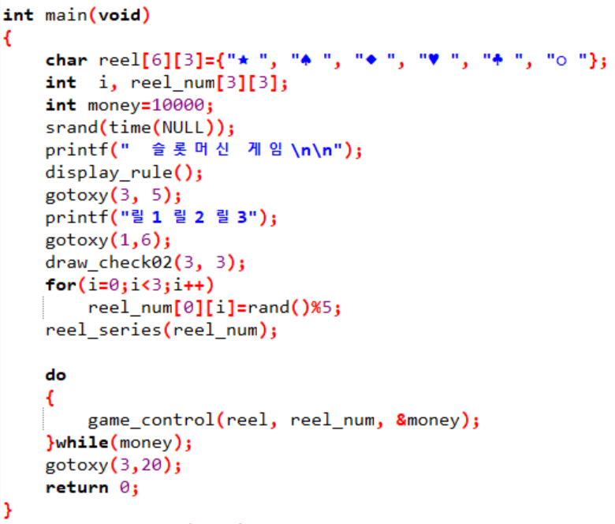
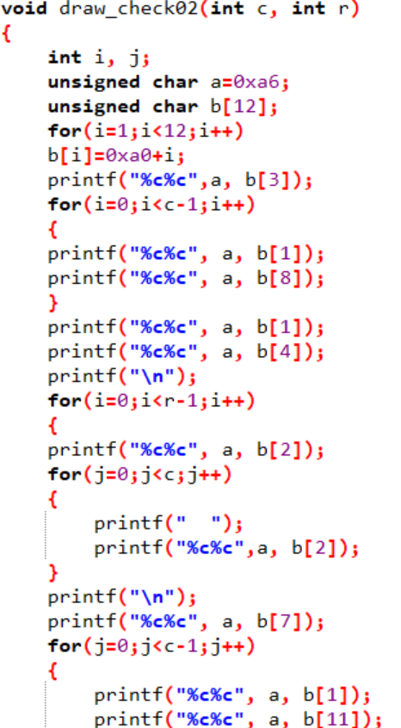
기존 코드 설명

Slide 7
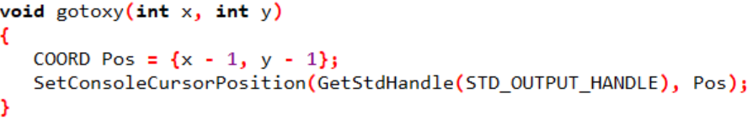
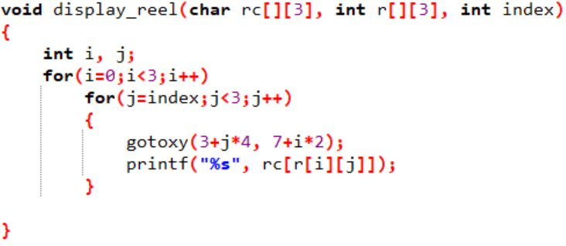
기존 코드 설명

Slide 8
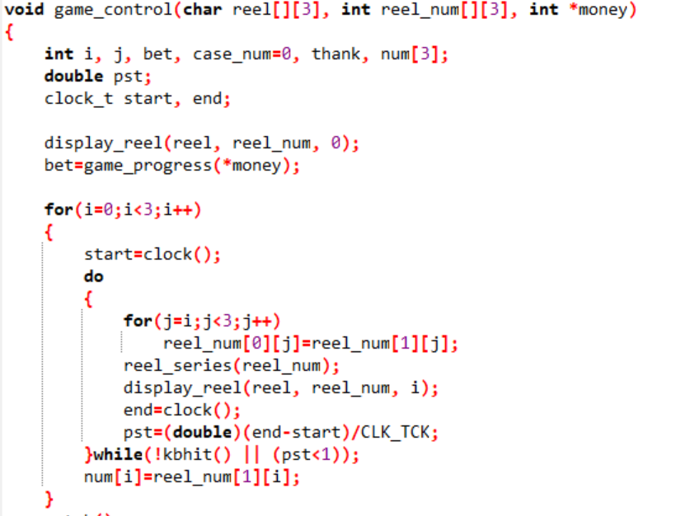
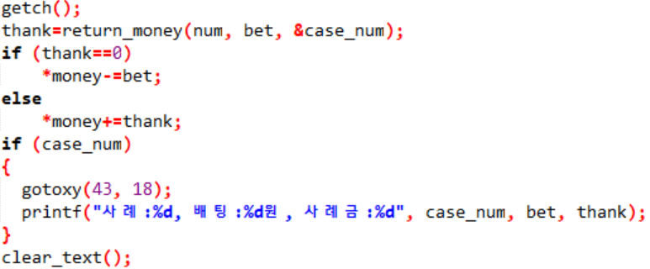
기존 코드 설명

Slide 9
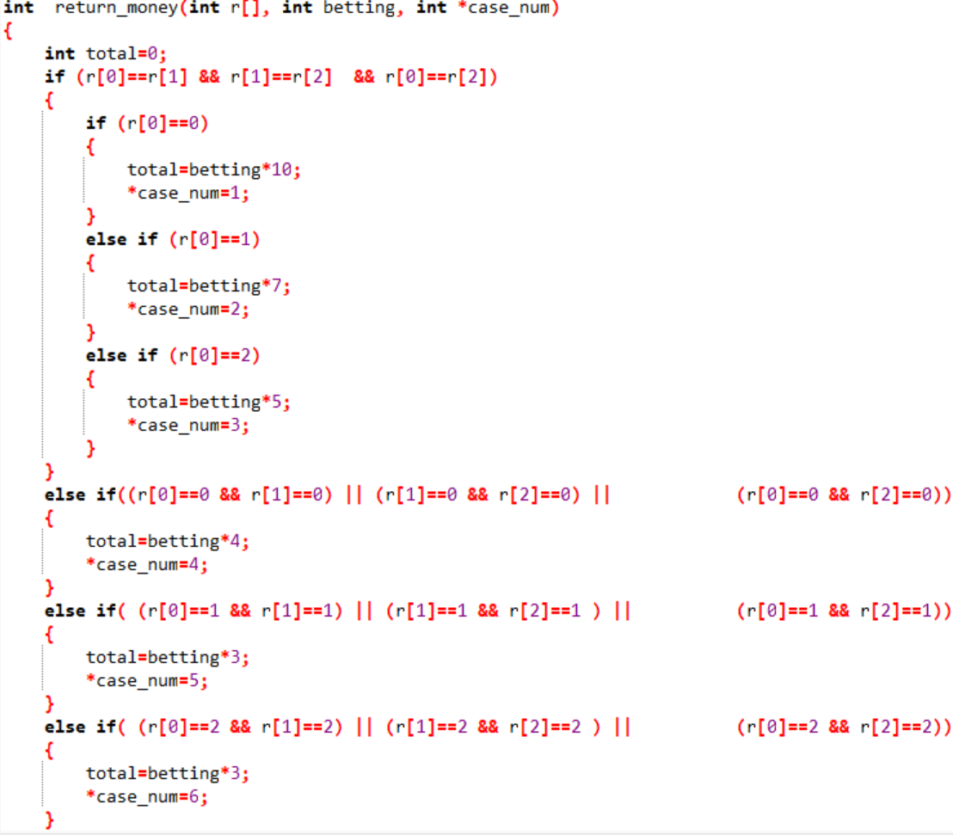
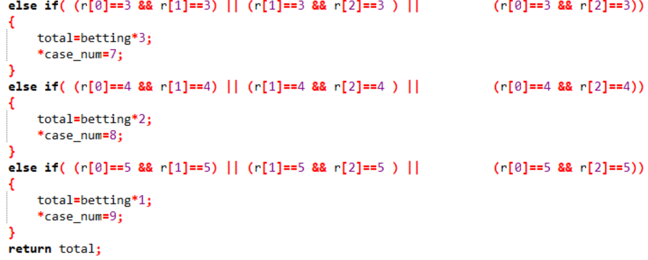
기존 코드 설명

Slide 10
03
수정한 코드 설명

Slide 11
04
실행 결과

Slide 12
THANK YOU

